Slide 1





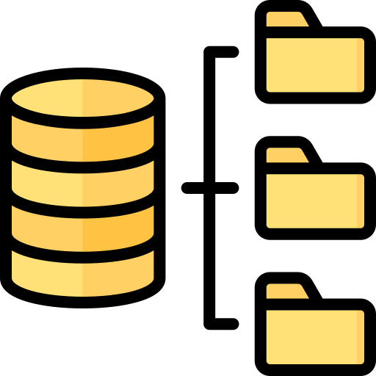

INTERPRETACION/EVALUACION
MINERIA DE DATOS
TRANSFORMACION
Conocimiento
PROCESAMIENTO
SELECCIÓN
Patrón
Transformación
Pre-Procesos de Datos
Datos Objetivo
Datos

